Slide 1

APLICABILIDADE DAS FERRAMENTAS ‘MATRIZ DE RISCO’ E ‘ÁRVORE DE DECISÃO’ EM UM PLANO DE SEGURANÇA DA ÁGUA
Diego de Oliveira Pinto

Slide 2
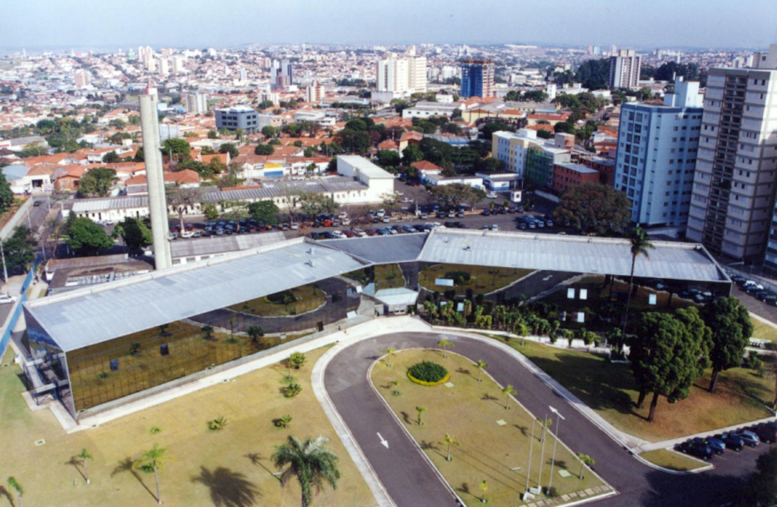
Introdução
SANASA

Slide 3
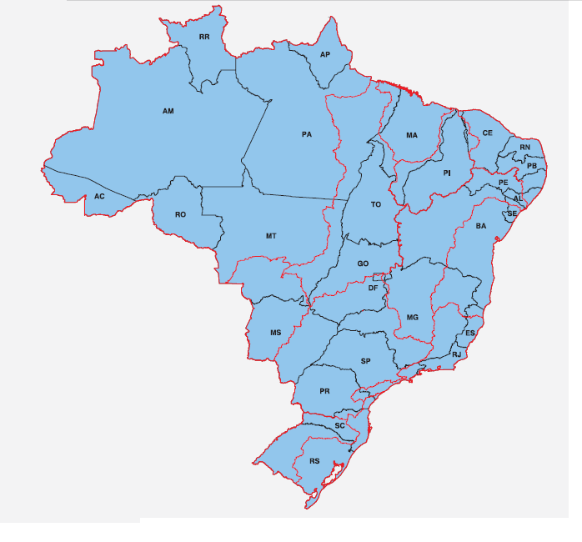
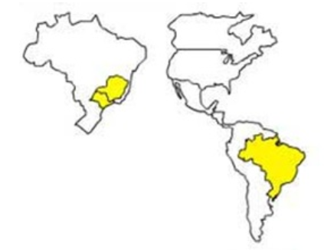
Bacia Hidrográfica do Piracicaba, Capivari e Jundiaí
IBGE, 2021
Notes:
IBGE 2021: https://www.ibge.gov.br/cidades-e-estados/sp/campinas.html

Slide 4
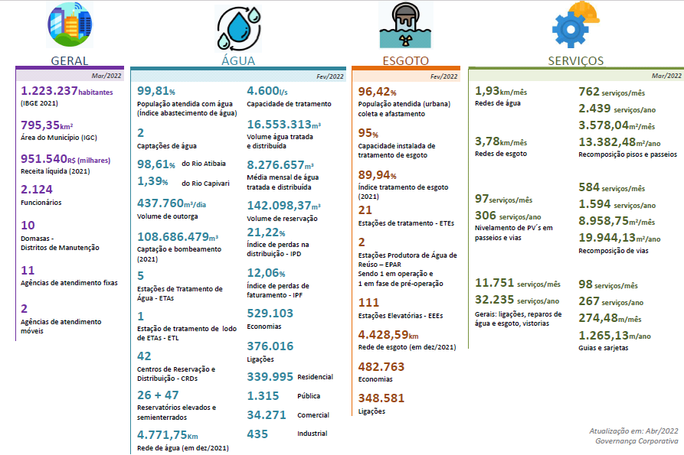
Intensa
Urbanização e industrialização

Slide 5
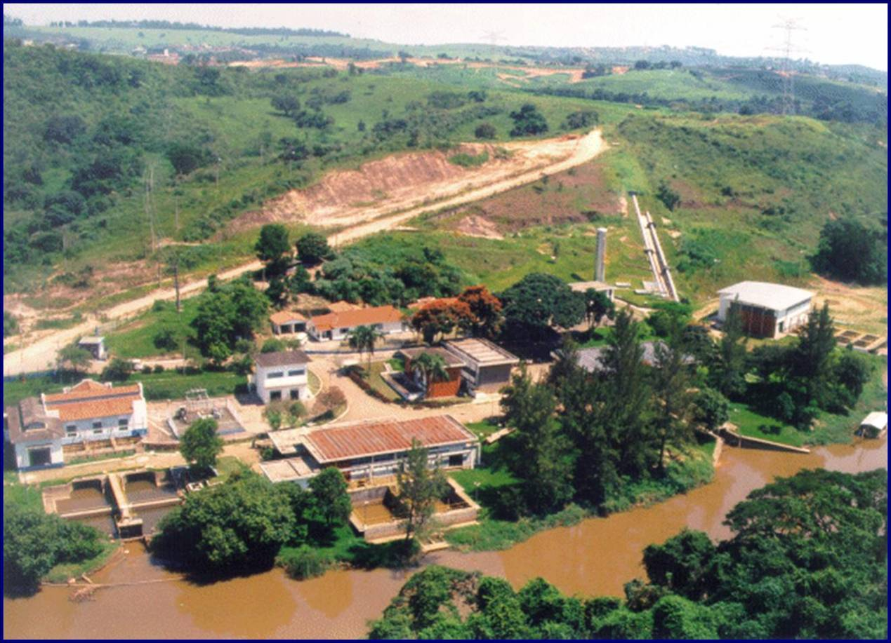
Ponto de captação de água bruta – Rio Atibaia
Lançamento de efluentes não tratados ou não adequadamente tratados
Patógenos entéricos

Slide 6


Premissa
  Qualidade da água: atributo dinâmico no espaço e tempo
Questionamento
  É possível garantir a segurança da água para consumo humano por meio do controle laboratorial?

Slide 7
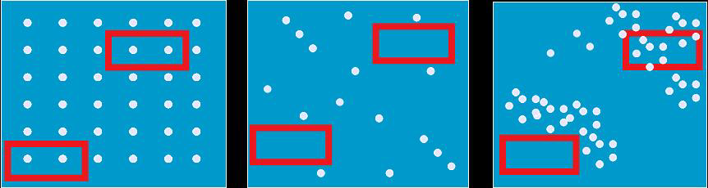
PSA Conceitos Gerais
O controle da qualidade da água baseado única e exclusivamente em análises laboratoriais de amostras da água, ainda que frequente, e embora indispensável, não constitui garantia absoluta de potabilidade.
Controle da qualidade da água: Princípio amostral.
Vieira, 2005.

Slide 8

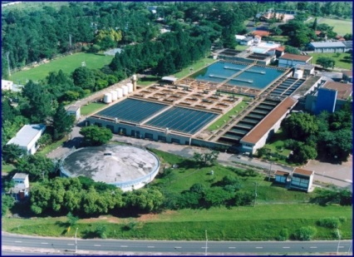
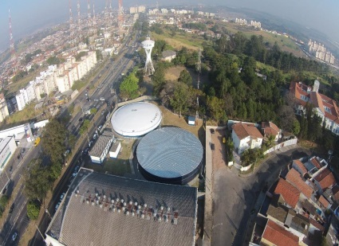

PSA
Ferramenta
  Abordagem preventiva
  Identificação de perigos e avaliação de riscos à saúde
  Etapa por etapa
  Estabelece mecanismos de controle
  Verifica sua eficácia
Bacia Hidrográfica → Consumidor final

Slide 9
Conceito do Plano de Segurança da Água - PSA
ELIMINAR
a contaminação durante o processo de tratamento
PREVENIR
a contaminação da água durante o armazenamento e no sistema de distribuição
MINIMIZAR
as fontes de contaminação pontual e difusa no manancial
O Plano de Segurança da Água para Consumo Humano – PSA, preconizado pela Organização Mundial da Saúde (OMS), pode ser definido como uma metodologia que identifica e prioriza riscos potenciais que podem comprometer um Sistema de Abastecimento em todas as suas etapas, desde o manancial até a torneira do consumidor.
OBJETIVOS
Do PSA
Fonte: Funasa, 2012
Documento que estabelece mecanismos para a redução ou eliminação de riscos.

Slide 10
Objetivos
Aplicar as ferramentas de Matriz de Risco e Árvore de Decisão em um sistema de abastecimento de água.
  Classificar os riscos e Determinar PCC
  Estabelecer as medidas de controle
  Monitorar os parâmetros de controle
Verificar sua efetividade
Estudo de caso: patógenos entéricos
  Giardia spp. e Cryptosporidium spp.

Slide 11
Material e Métodos / Resultados
Boas Práticas
Múltiplas Barreiras
APPCC
Visão Geral
Planos de Monitoramento bem definidos
Identificação dos principais perigos em cada etapa
Classificação e Priorização dos Riscos
Determinação dos PC e PCC
Estabelecimento das Medidas de Controle / LC e LO
Gestão de Rotina
Análise de Risco
Avaliação de Risco
+
Gerenciamento de Risco
+
Comunicação do Risco

Slide 12
1 – Plano de monitoramento
Matriz:
Água bruta
Local:
Ponto de captação
– Rio Atibaia
Método de detecção:
FM + IMS +RID
Franco, et al., 2001; USEPA, 2012.
Notes:
Franco et al., 2001;
USEPA, 2005;
USEPA, 2012

Slide 13
1 – Plano de monitoramento
Portaria GM/MS nº 888, de 4 de maio de 2021
CONAMA 357, de 17 de março de 2005
Amostragem: 2017 à 2021
Giardia spp.:
  100%
  Média: 22 cistos/L
Cryptosporidium spp.:
  25%
  Média: 0,55 oocistos/L

Slide 14
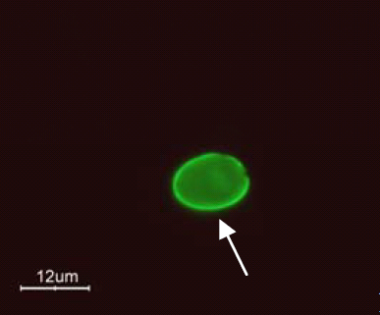
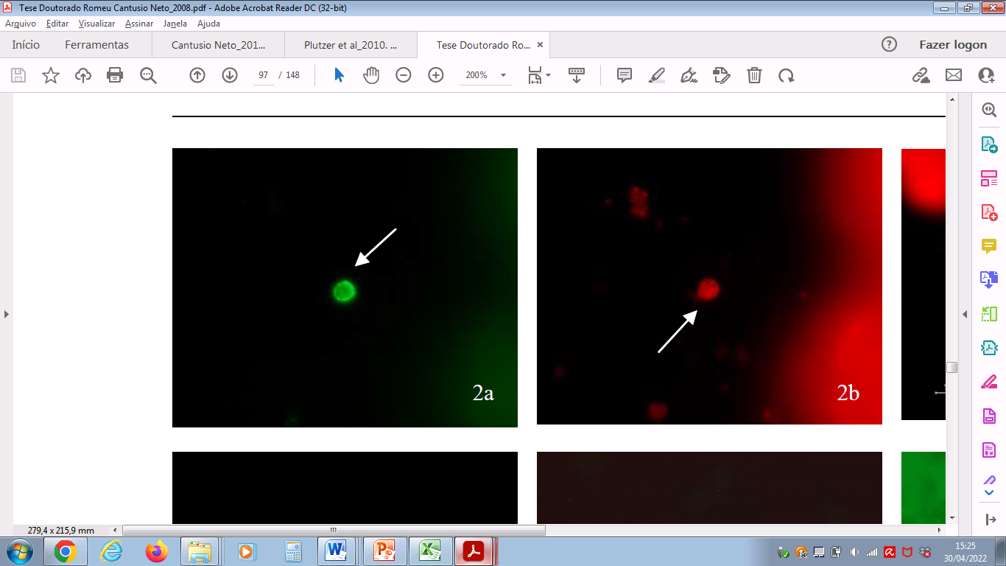
2 – Identificação dos perigos
Cisto de Giardia spp.. Aumento de 600x
Oocisto de Cryptosporidium spp.. Aumento de 600x
E. Hoseinzadeh et al., 2021

Slide 15
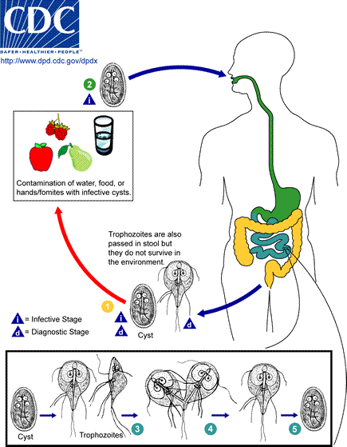
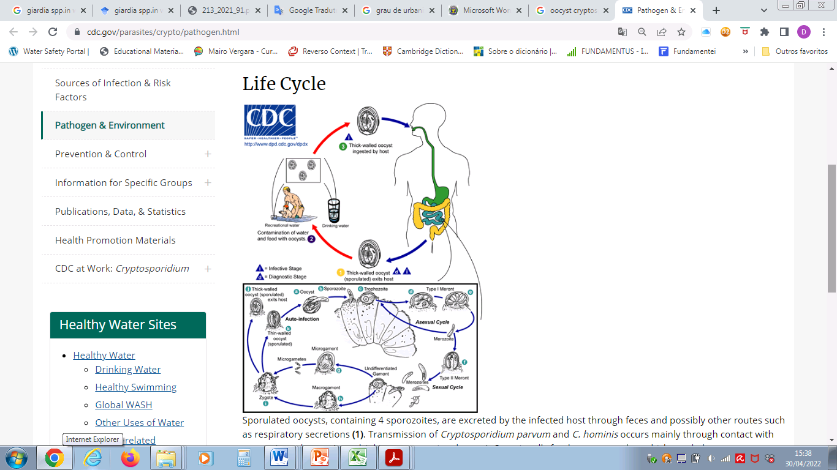
2 – Identificação dos perigos
Ciclo de vida: Giardia spp.
Ciclo de vida: Cryptosporidium spp.
https://www.cdc.gov/parasites/giardia/; https://www.cdc.gov/dpdx/cryptosporidiosis/

Slide 16
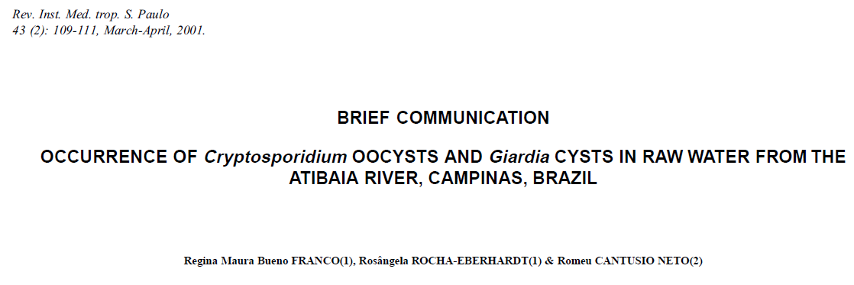
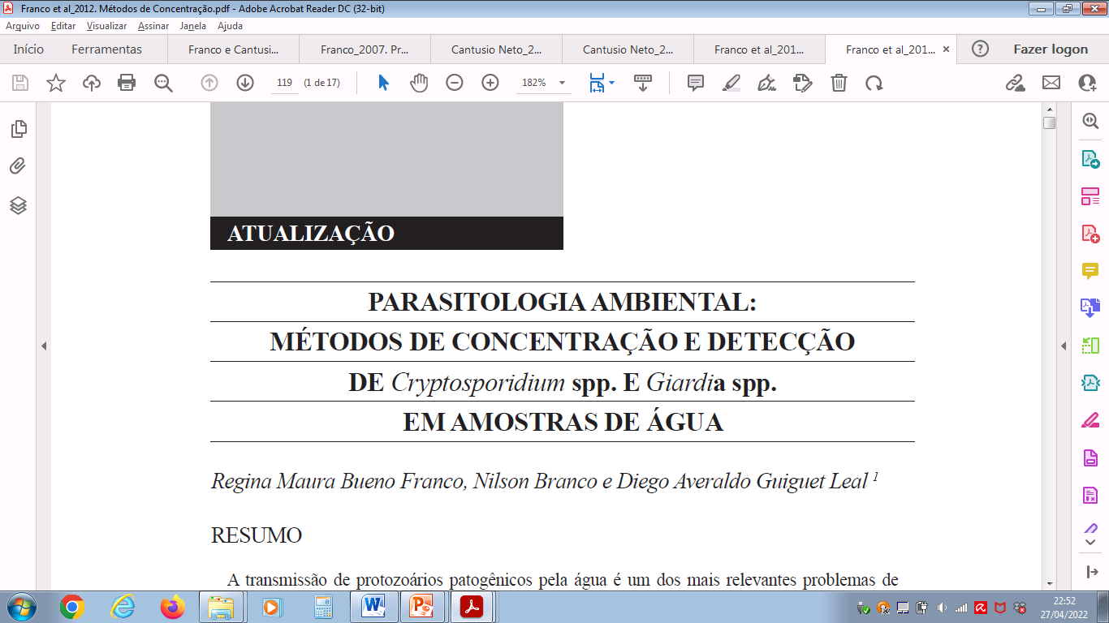
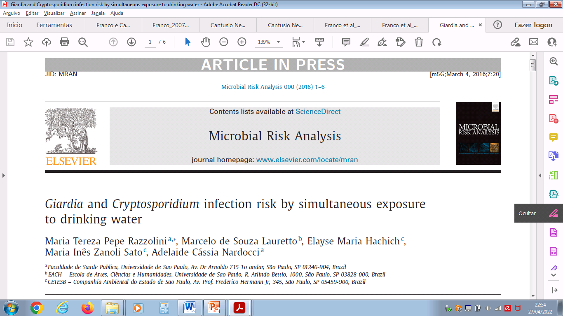
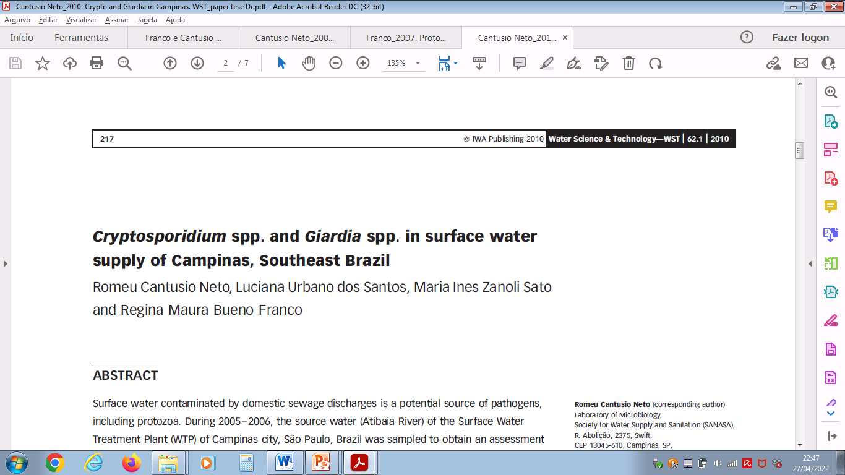
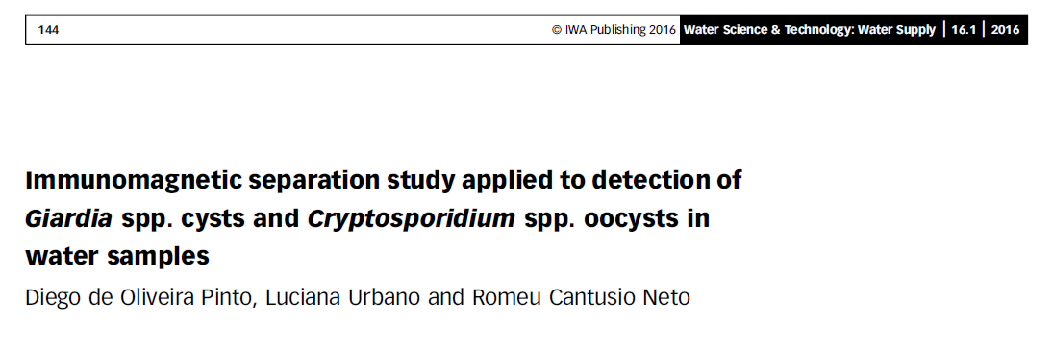
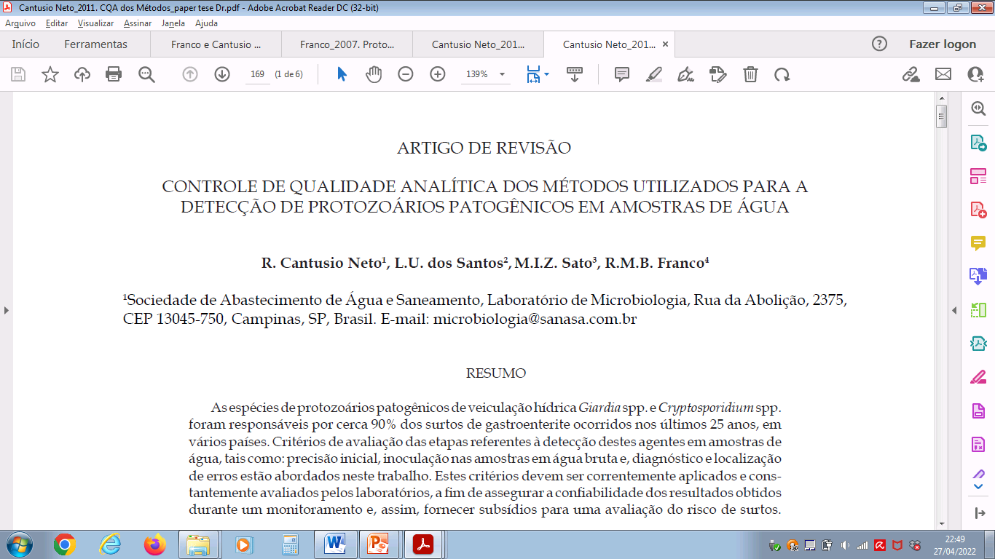

Slide 17
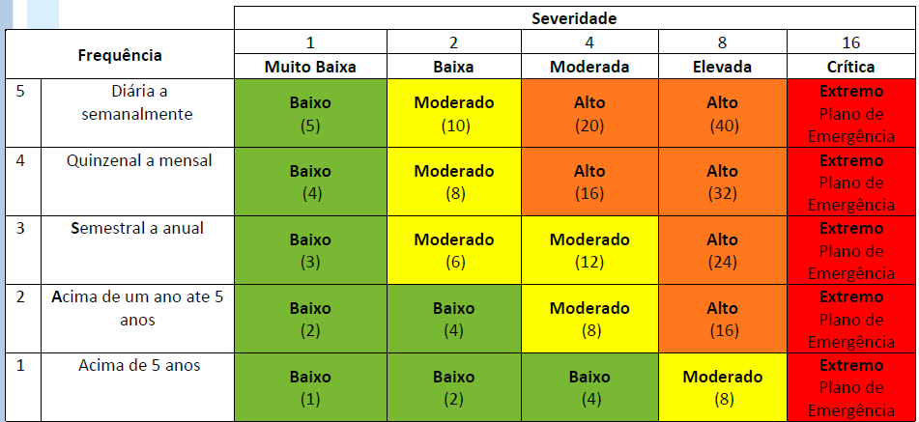
3 – Classificação e priorização de risco
Fonte: CGVAM, 2016

Slide 18
3 – Classificação e priorização de risco
Classificação do Risco:
Risco Baixo ≤ 5: risco baixo, tolerável, sendo controlável por meio de procedimentos de rotina.
Risco Moderado 6 a 12: risco moderado, necessidade de atenção e de identificação de pontos críticos de controle (PCC), pontos críticos (PC) ou pontos de atenção (PA).
Risco Alto 16 a 40: risco alto é não tolerável, necessidade de adoção de medidas de controle, e/ou ações de gestão ou de intervenção física a médio e longo prazo, sendo necessária a identificação de pontos críticos de controle (PCC), pontos críticos (PC) ou pontos de atenção (PA), estabelecimento de limites críticos e monitoramento dos perigos para cada ponto identificado.
Risco Extremo: risco não tolerável, necessidade de adoção imediata de plano de emergência.
Fonte: CGVAM, 2016

Slide 19
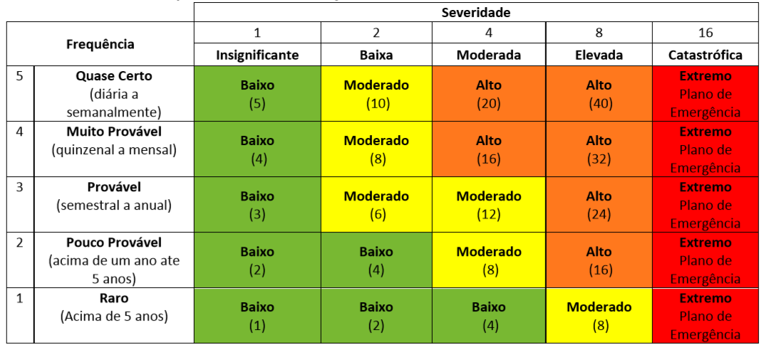
3 – Classificação e priorização de risco
G
C
Classificação de risco:
Giardia spp.: A16
Risco alto, necessidade de adoção de medidas de controle, e/ou ações de gestão ou de intervenção física a médio e longo prazo, sendo necessária a identificação de pontos críticos de controle (PCC), pontos críticos (PC) ou pontos de atenção (PA), estabelecimento de limites críticos e monitoramento dos perigos para cada ponto identificado.
Cryptosporidium spp.: M12
Risco moderado, necessidade de atenção e de identificação de pontos críticos de controle (PCC), pontos críticos (PC) ou pontos de atenção (PA).
Fonte: CGVAM, 2016

Slide 20
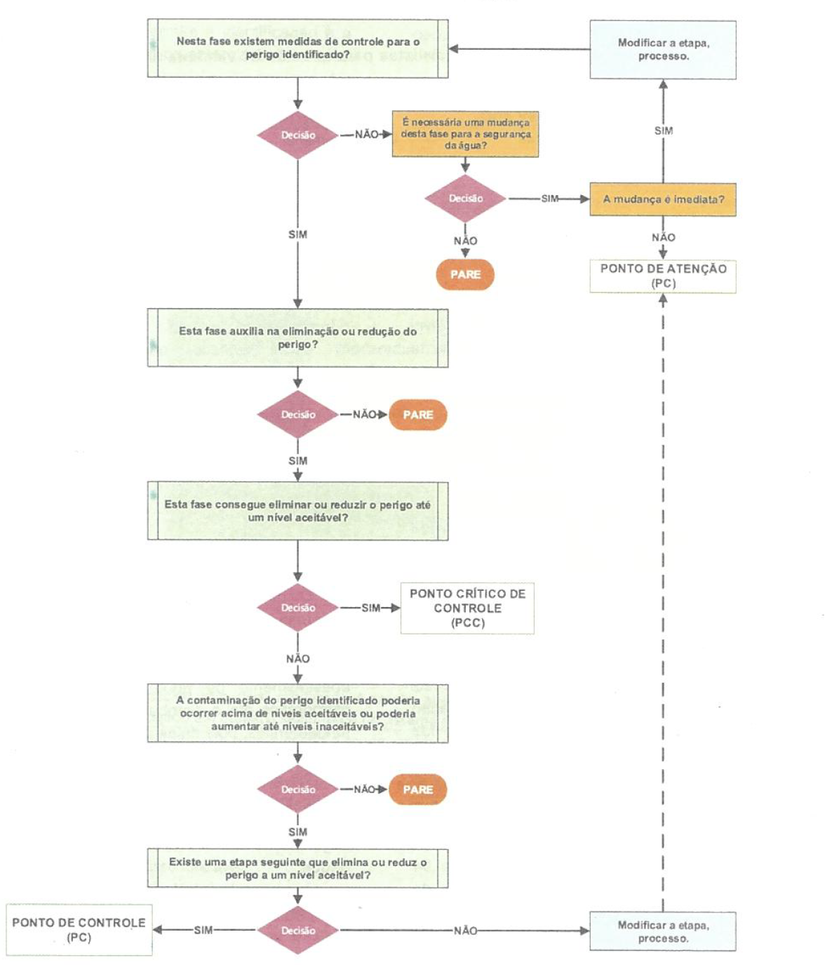
4 – Determinação dos PC e PCC
Fonte: CGVAM, 2016

Slide 21
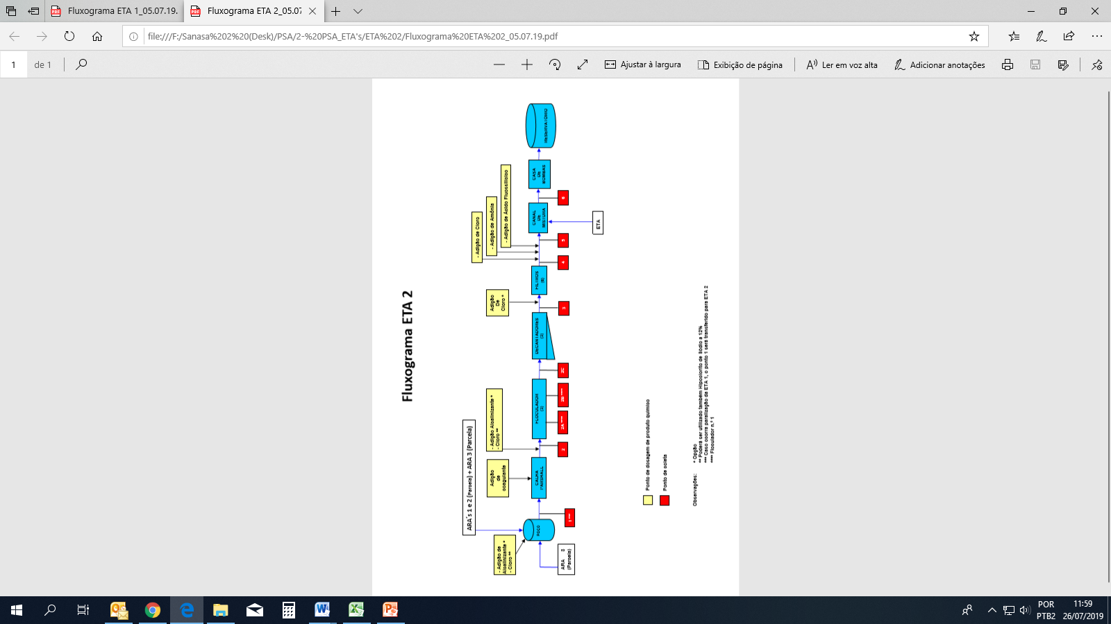
4 – Determinação dos PC e PCC
PCC

Slide 22
5 – Estabelecimento das Medidas de Controle / LO e LC
Etapa | Parâmetro | Método | Instrumentação | LO | LC | Ponto de coleta | Frequência | Responsável | Local de Registro | Plano Reação
Standard Methods; USEPA
Calibração
Adução água bruta
Pré-Cloração
Coagulação
Floculação
Decantação
Filtração
Pós Cloração
Polimento
Tratada Final
LC: atendem às exigências estabelecidas por órgãos governamentais, legislações,
padrões da empresa e dados científicos.
LO: são mais restritivos e estabelecidos em um nível que é atingido antes que
o limite crítico seja violado; isto é, devem evitar que os limites críticos sejam atingidos. Foram estabelecidos de acordo com o histórico dos últimos anos de resultados analíticos de controle da qualidade e/ou desempenho operacional.
Cor
pH
Turbidez

Slide 23
5 – Estabelecimento das Medidas de Controle / LO e LC
Etapa | Parâmetro | Método | Instrumentação | LO | LC | Ponto de coleta | Frequência | Responsável | Local de Registro | Plano Reação
Legislação
Literatura
Experiência prática
Registro físico e eletrônico
Tomada de ações operacionais / administrativas / emergenciais associadas às medidas de controle de cada parâmetro
Responsável pela liberação
Sistema de Gestão da Qualidade – ISO 9001/2015
  Documentação
  Controle de Registros
  Rastreabilidade

Slide 24
6 – Gestão de rotina
Planos de Controle x Planos Reação → Gestão
Registros em planilhas físicas e digitais
ISO 9001 – todos os setores
  ISO 17.025 – Laboratório Controle de Qualidade de Água (em andamento)
Boas Práticas
Verificação
Monitoramento das medidas de controle em tempo real
Sala de situação
Detecção de EBA
  Avaliação do Log de remoção

Slide 25
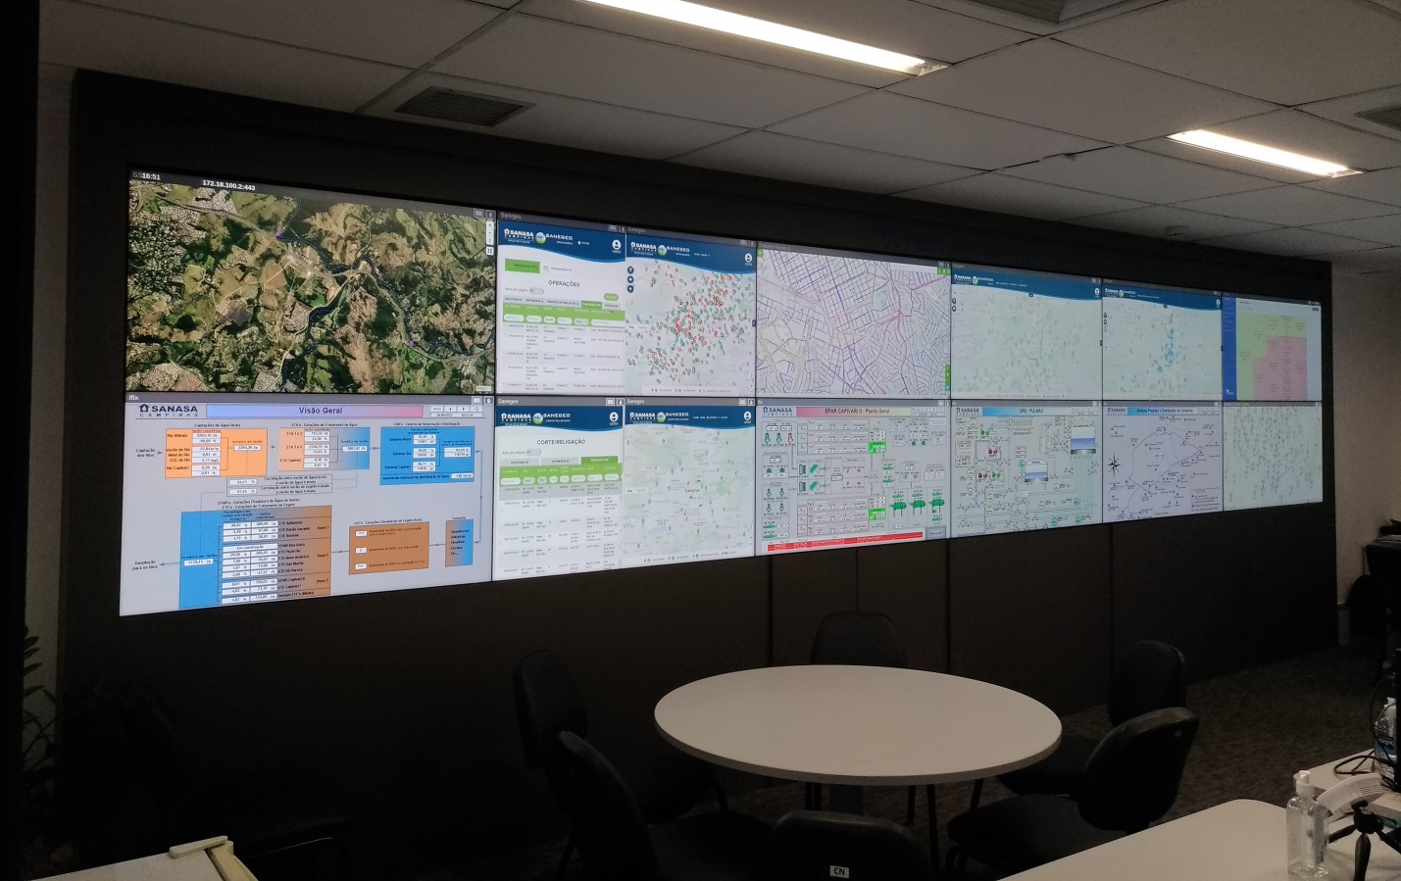
6 – Gestão de rotina
Sala de Situação
Monitoramento em tempo real

Slide 26
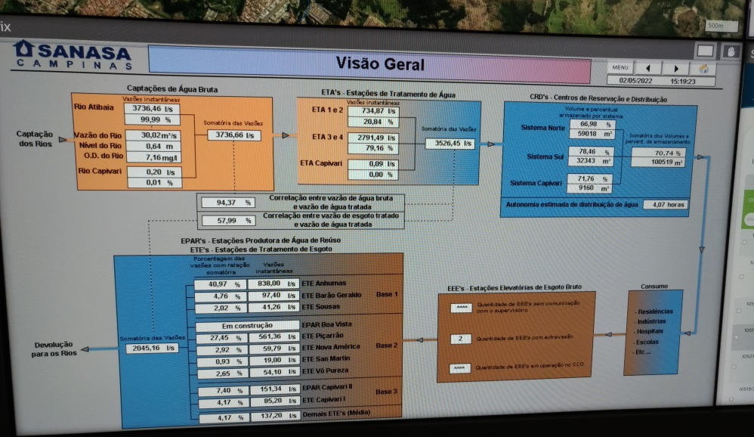
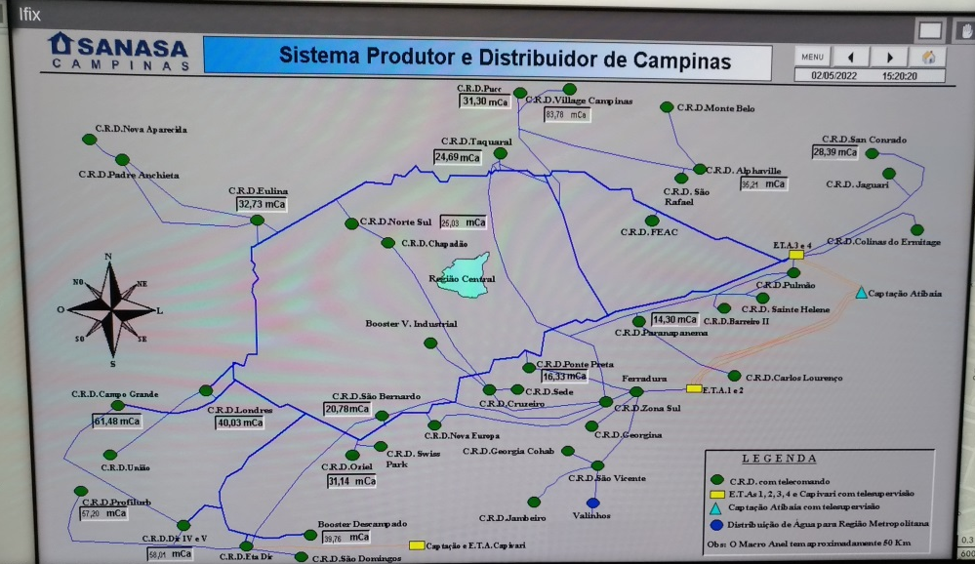
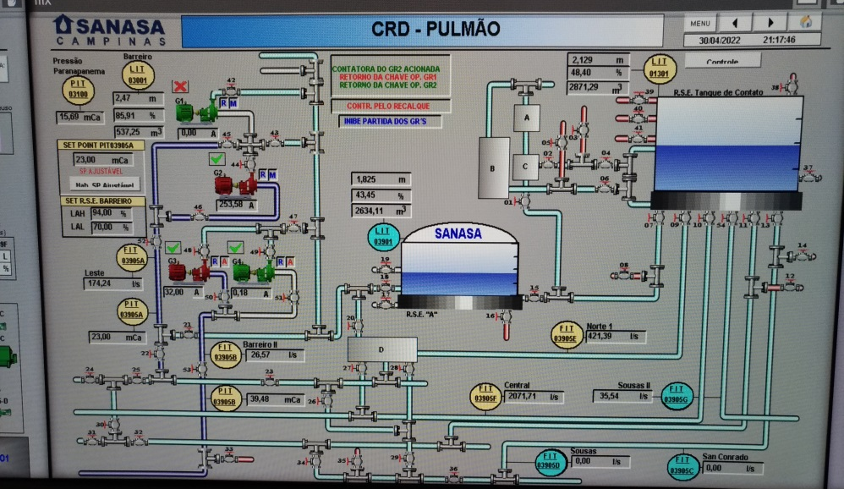
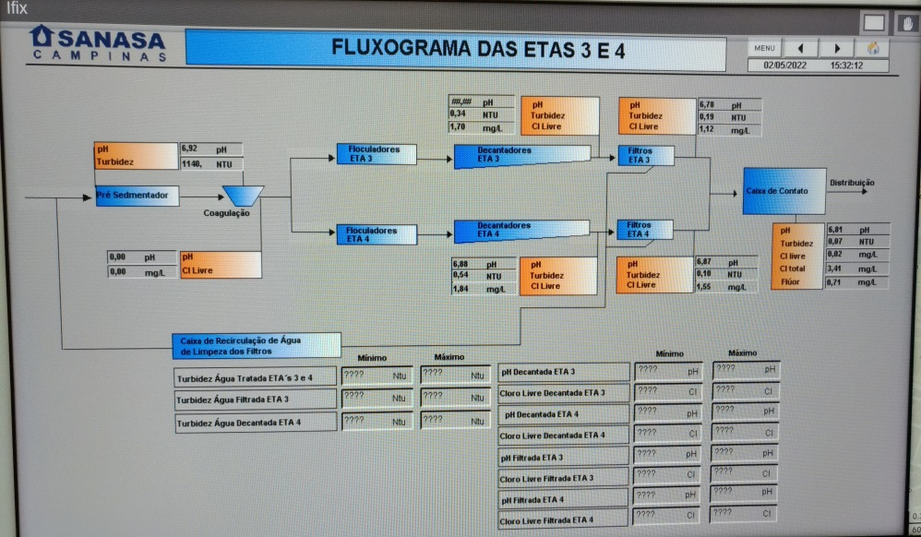

Slide 27

0,19 NTU
0,10 NTU

Slide 28
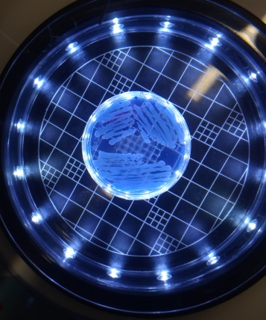
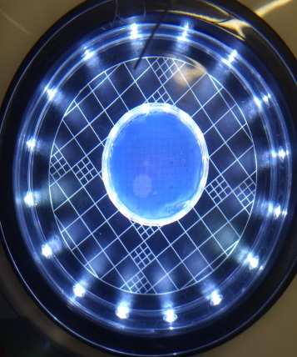
6 – Gestão de rotina
Detecção de EBA
  Portaria GM/MS nº 888 / 2021
  Água bruta
  Água filtrada
  Standard Methods SM – 9218
    Tratamento térmico
    Filtração em Membranas (0,45 µm)
    Ágar Nutriente com Azul de Trypan
    Incubação 35 ± 0,5ºC; 24 ± 2h.
  Indicador de eficiência na remoção dos cistos e oocistos de protozoários no tratamento de água;
  Resultados preliminares: superam às determinações da legislação

Slide 29
Conclusões
A aplicação da Matriz de Risco e Árvore de Decisão mostraram-se efetivas para garantia da segurança da água.
G e C
Classificação de risco:
Giardia spp.: B4
Risco baixo, tolerável, sendo controlável por meio de procedimentos de rotina.
Cryptosporidium spp.: B4
Risco baixo, tolerável, sendo controlável por meio de procedimentos de rotina.

Slide 30
Conclusões
“do manancial ao ponto de consumo”
Água de consumo segura
Conhecer o manancial
“barreiras múltiplas”
Determinar a qualidade da água captada
Proteger o sistema de distribuição
Controle do tratamento
Notes:
Water Safety Plans – WHO, 2004
Perigo - Medidas de controle – Monitoramento - Mitigação do risco

Slide 31
Recomendações
Necessidade de proteção dos mananciais como 1ª barreira de segurança
Investimento em novas tecnologias de tratamento de água
  “Novos problemas, novas soluções”
Políticas
  Proporcionar condições favoráveis à aquisição das novas tecnologias pelas empresas
  Fortalecimento das legislações
    Respaldam a evolução do saneamento

Slide 32
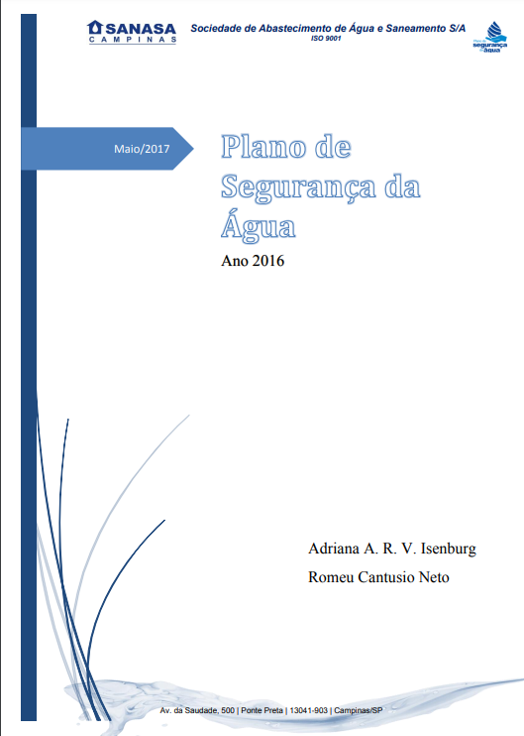
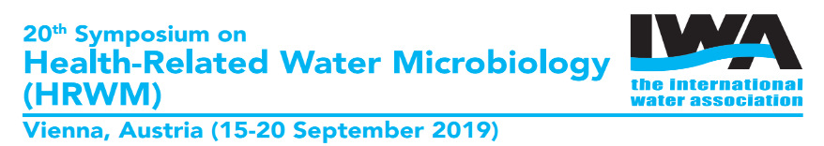
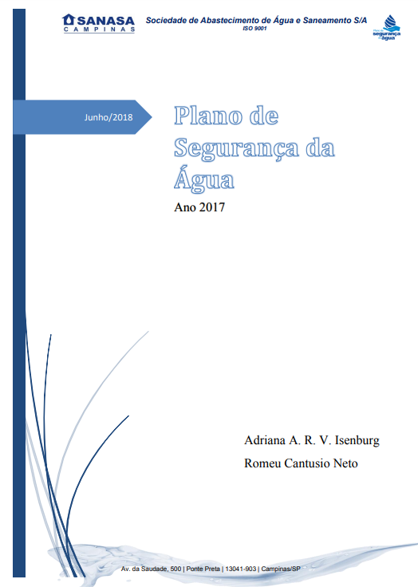
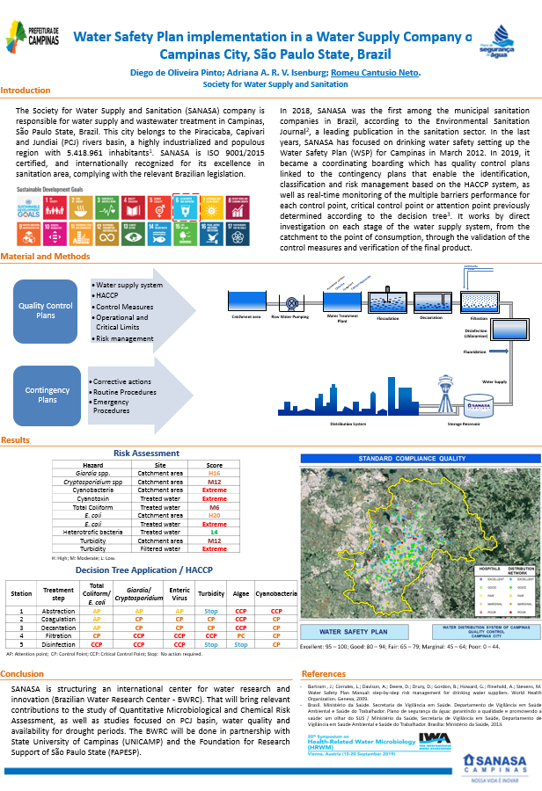
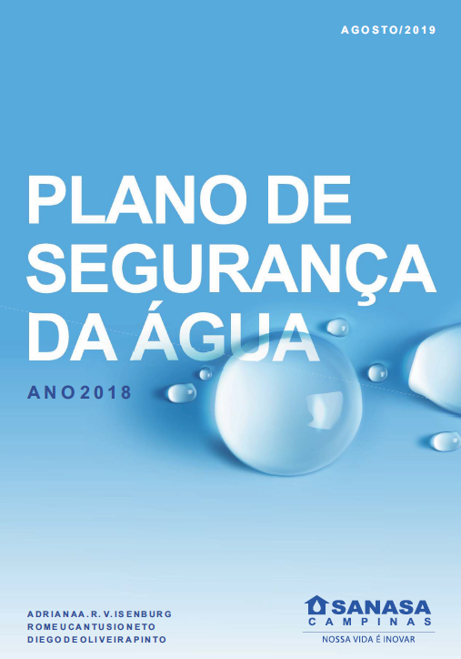
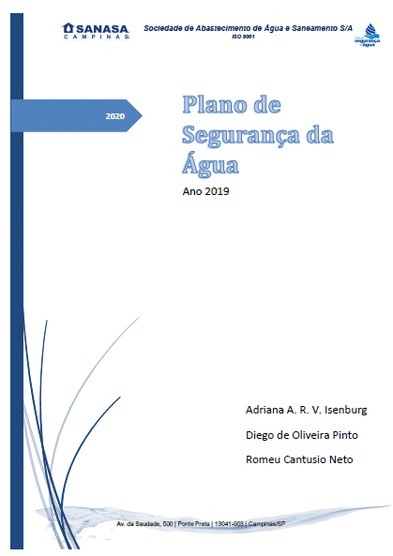
PSA – Ano 2016
PSA – Ano 2017
PSA – Ano 2018
PSA – Ano 2019

Slide 33
Referências
Brasil, Ministério da Saúde. Portaria GM/MS nº 888, de 4 de maio de 2021. Altera o Anexo XX da Portaria de Consolidação GM/MS nº 5, de 28 de setembro de 2017, para dispor sobre os procedimentos de controle e de vigilância da qualidade da água para consumo humano e seu padrão de potabilidade. 2021.
Brasil, Ministério do Meio Ambiente. Conselho Nacional do Meio Ambiente - CONAMA Resolução nº 357, de 17 de março de 2005. Dispõe sobre a classificação dos corpos de água e diretrizes ambientais para o seu enquadramento, bem como estabelece as condições e padrões de lançamento de efluentes, e dá outras providências.
Center for Desease Control and Prevention (CDC). https://www.cdc.gov/parasites/giardia/ e https://www.cdc.gov/parasites/crypto/ Acessado em 28/04/2022.
CGVAM do Ministério da Saúde - MS. Oﬁcina de Trabalho sobre Plano de Segurança da Água. Instituto Federal, Goiás, Campus Formosa, 2016.
FRANCO, R.M.B.; CANTUSIO NETO, R.; BRANCO, N. Detecção de Cryptosporidium sp e Giardia sp em água pela técnica de filtração em membrana: estudo comparativo entre diferentes técnicas de eluição. J. Bras. Patol., 37(4): 205, 2001.
Hoseinzadeh, Edris; Rostamian, Atena; Razaghi, Mahta; Wei, Chiang. Waterborne transmission of protozoan parasites: a review of water resources in Iran – an update 2020. Desalination and Water Treatment 213 (2021) 91-105.
IBGE - Instituto Brasileiro de Geografia e Estatística. https://www.ibge.gov.br/cidades-e- estados/sp/campinas.html . Acessado em 28/04/2022.
PINTO DO; ISENBURG AARV E CANTUSIO NETO R. Water Safety Plan Implementation in Water Supply Company of Campinas city, São Paulo State, Brazil. Abstract Book, P175, pg. 190. 20th Symposium on Health-Related Water Microbiology (HRWM). Vienna, Austria. 2019.
Standard Methods for the Examination of Water and Wastewater. American Public Health Association. American Water Works Association. Water Environmental Federation. 23ª ed. (2017).
USEPA - UNITED STATES ENVIRONMENTAL PROTECTION AGENCY. Office of Water. Washington DC. Method 1623.1: Cryptosporidium and Giardia in Water by filtration/IMS/FA. EPA-816-R-12-001, 2012
Vieira, José Manuel Pereira; Morais, Carla. PLANOS DE SEGURANÇA DA ÁGUA PARA CONSUMO HUMANO EM SISTEMAS PÚBLICOS DE ABASTECIMENTO. Instituto Regulador de Águas e Resíduos - Universidade do Minho. 2005.
WHO - WORLD HEALTH ORGANIZATION. Guidelines for drinking water quality:. 4ª ed incorporating the ﬁrst addendum. Geneva: WHO, 2017. 541p

Slide 34
M.Sc. Diego de Oliveira Pinto
Biólogo
diego.pinto@sanasa.com.br
(19) 3735-5410
DIRETORIA EXECUTIVA DA SANASA
Diretor Presidente - Manuelito P. Magalhães Júnior
Procurador Geral – Rander Augusto Andrade
Chefe de Gabinete – Eduardo Betenjane Romano
Diretor Administrativo – Paulo Jorge Zeraik
Diretor Financeiro e de Rel. com Investidores – Pedro Cláudio da Silva
Diretor Comercial – Fernando Sérgio Mancilha Neves
Diretor Técnico – Marco Antônio dos Santos
www.sanasa.com.br 3735 5000

